Slide 1
Графический проект
Тестов Максим, 10-3

Slide 2
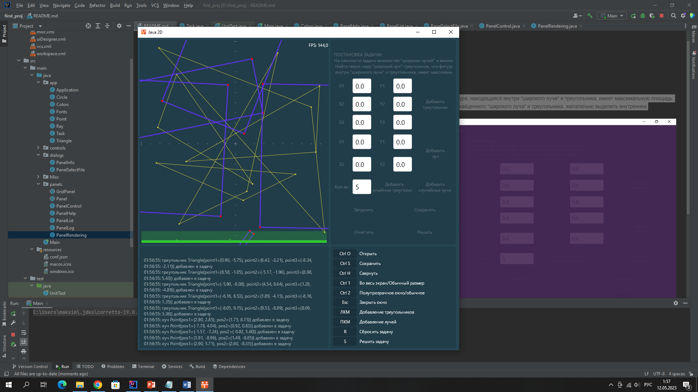
Постановка задачи
На плоскости задано множество "широких лучей" и множество треугольников. Найти такую пару "широкий луч"-треугольник, что фигура, находящаяся внутри "широкого луча" и треугольника, имеет максимальную площадь. В качестве ответа: выделить найденные "широкий луч" и треугольник, выделить контур фигуры, которая ограничивает точки внутри найденного "широкого луча" и треугольника, желательно выделить внутреннее пространство фигуры ("залить цветом").

Slide 3
Элементы управления
Добавление луча
Добавление треугольника
Добавление случайных лучей и треугольников

Slide 4
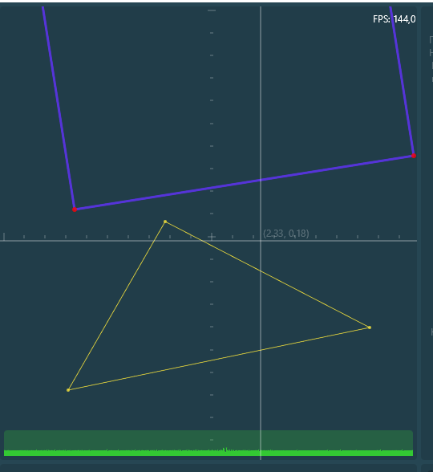
Добавление мышью
Левая кнопка мыши – при нажатии в трех разных точках, создается треугольник
Правая кнопка мыши – при нажатии в двух разных точках создается широкий луч

Slide 5
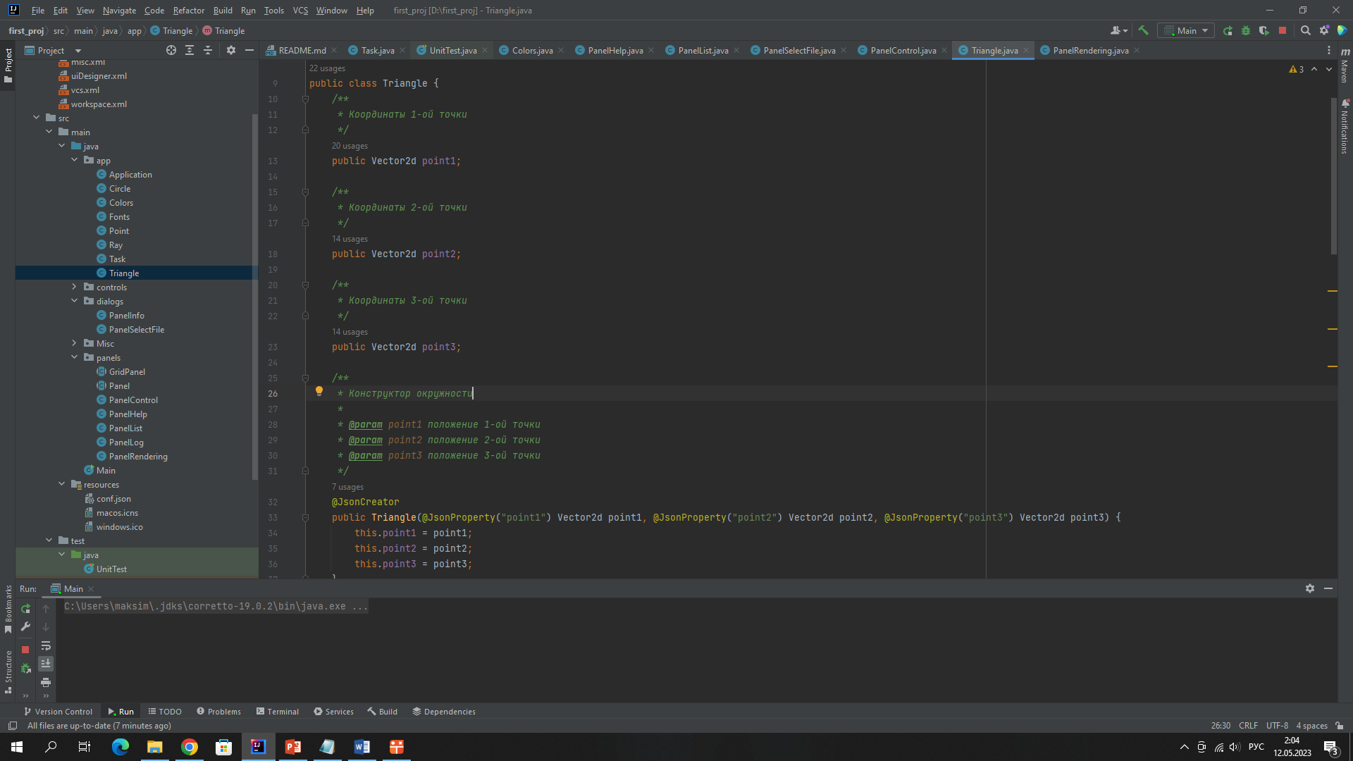
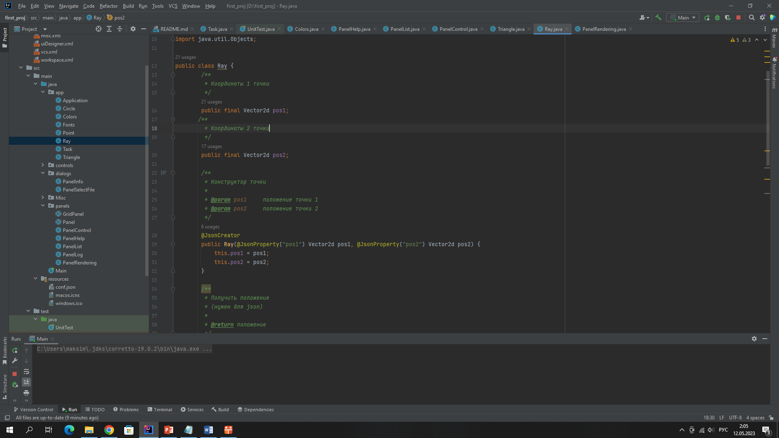
Структуры данных

Slide 6
Рисование
for (Triangle t : triangles) { paint.setColor(TRIANGLE_COLOR); // y-координату разворачиваем, потому что у СК окна ось y направлена вниз, // а в классическом представлении - вверх Vector2i Pos1 = windowCS.getCoords(t.point1.x, t.point1.y, ownCS); canvas.drawRRect(RRect.makeXYWH(Pos1.x - POINT_SIZE * 2, lastWindowCS.getMax().y - (Pos1.y + POINT_SIZE * 2), POINT_SIZE * 2, POINT_SIZE * 2, POINT_SIZE), paint); Vector2i Pos2 = windowCS.getCoords(t.point2.x, t.point2.y, ownCS); canvas.drawRRect(RRect.makeXYWH(Pos2.x - POINT_SIZE * 2, lastWindowCS.getMax().y - (Pos2.y + POINT_SIZE * 2), POINT_SIZE * 2, POINT_SIZE * 2, POINT_SIZE), paint); Vector2i Pos3 = windowCS.getCoords(t.point3.x, t.point3.y, ownCS); canvas.drawRRect(RRect.makeXYWH(Pos3.x - POINT_SIZE * 2, lastWindowCS.getMax().y - (Pos3.y + POINT_SIZE * 2), POINT_SIZE * 2, POINT_SIZE * 2, POINT_SIZE), paint); canvas.drawLine((float) Pos1.x - POINT_SIZE, (float) lastWindowCS.getMax().y - (Pos1.y + POINT_SIZE), (float) Pos2.x - POINT_SIZE, (float) lastWindowCS.getMax().y - (Pos2.y + POINT_SIZE), paint); canvas.drawLine((float) Pos3.x - POINT_SIZE, (float) lastWindowCS.getMax().y - (Pos3.y + POINT_SIZE), (float) Pos2.x - POINT_SIZE, (float) lastWindowCS.getMax().y - (Pos2.y + POINT_SIZE), paint); canvas.drawLine((float) Pos1.x - POINT_SIZE, (float) lastWindowCS.getMax().y - (Pos1.y + POINT_SIZE), (float) Pos3.x - POINT_SIZE, (float) lastWindowCS.getMax().y - (Pos3.y + POINT_SIZE), paint);

Slide 7
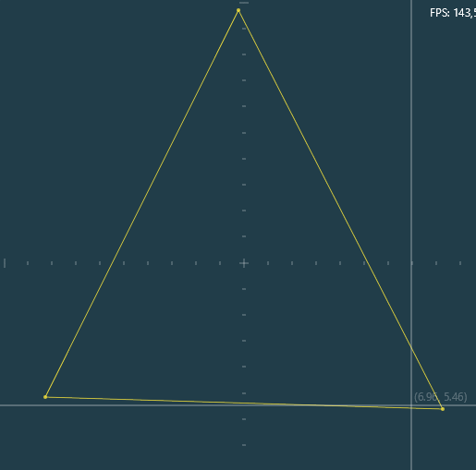
Рисование

Slide 8
Рисование

Slide 9
Рисование широких лучей
public void paintRay(Canvas canvas, Vector2i pos1, Vector2i pos2, Paint p, int maxDist) { // отрезок AB Vector2i AB = Vector2i.subtract(pos1, pos2); // создаём вектор направления для рисования условно бесконечной полосы Vector2d dir = new Vector2d(AB); //System.out.print("fx:"+dir.x+" fy:"+dir.y); dir = dir.rotated(Math.PI / 2).norm(); dir.mult(maxDist); Vector2i direction = new Vector2i((int) dir.x, (int) dir.y); // получаем точки рисования //System.out.println(" x:"+dir.x+" y:"+dir.y); Vector2i renderPointC = Vector2i.sum(pos1, direction); Vector2i renderPointD = Vector2i.sum(pos2, direction); // рисуем отрезки float oldW = p.getStrokeWidth(); p.setStrokeWidth(3); canvas.drawLine(pos1.x, pos1.y, pos2.x, pos2.y, p); canvas.drawLine(pos1.x, pos1.y, renderPointC.x, renderPointC.y, p); canvas.drawLine(pos2.x, pos2.y, renderPointD.x, renderPointD.y, p); p.setStrokeWidth(oldW); // сохраняем цвет рисования int paintColor = p.getColor(); // задаём красный цвет p.setColor(Misc.getColor(200, 255, 0, 0)); // рисуем исходные точки canvas.drawRRect(RRect.makeXYWH(pos1.x - 3, pos1.y - 3, 6, 6, 3), p); canvas.drawRRect(RRect.makeXYWH(pos2.x - 3, pos2.y - 3, 6, 6, 3), p); // восстанавливаем исходный цвет рисования p.setColor(paintColor); }
for (Ray r : rays) { paint.setColor(RAY_COLOR); // а в классическом представлении - вверх Vector2i windowPos1 = windowCS.getCoords(r.pos1.x, r.pos1.y, ownCS); Vector2i windowPos2 = windowCS.getCoords(r.pos2.x, r.pos2.y, ownCS); windowPos1.y = lastWindowCS.getMax().y - windowPos1.y; windowPos2.y = lastWindowCS.getMax().y - windowPos2.y; // рисуем луч // получаем максимальную длину отрезка на экране, как длину диагонали экрана int maxDistance = (int) windowCS.getSize().length(); paintRay(canvas, windowPos1, windowPos2, paint, maxDistance); }

Slide 10
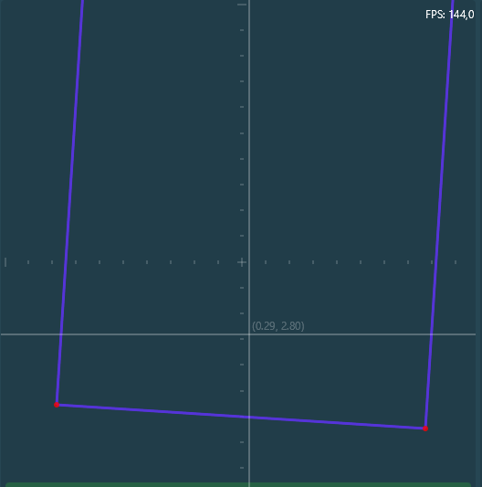
Рисование широких лучей

Slide 11
Решение задачи
Для определения максимальной точки пересечения был использован метод Монте-Карло. Генерируется n-ое количество точек и выбирается пара треугольник-луч, в которой находится максимальное количество точек.

Slide 12
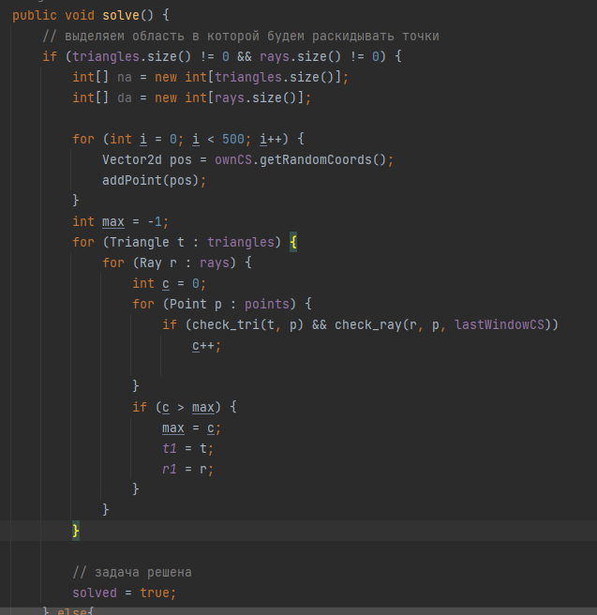
Решение задачи
Подсчитываем для каждой пары треугольник-луч количество точек в них и выбираем максимальное и пару, к которой это число принадлежит.

Slide 13
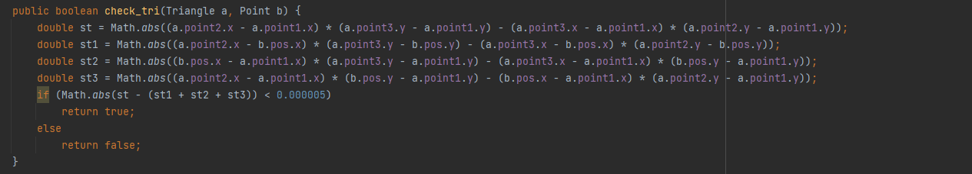
Решение задачи
Как определяем находится ли точка внутри треугольника

Slide 14
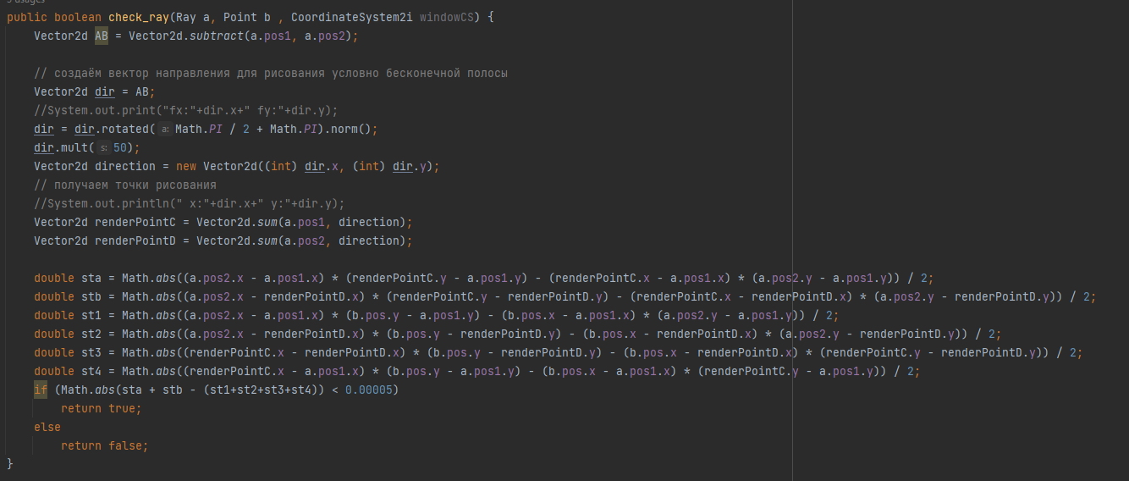
Решение задачи
Как определяем находится ли точка внутри широкого луча

Slide 15
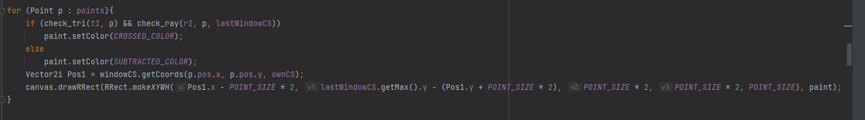
Решение задачи
Точки, входящие в максимальное пересечения закрашиваем цветом, отличающимся от всех остальных

Slide 16
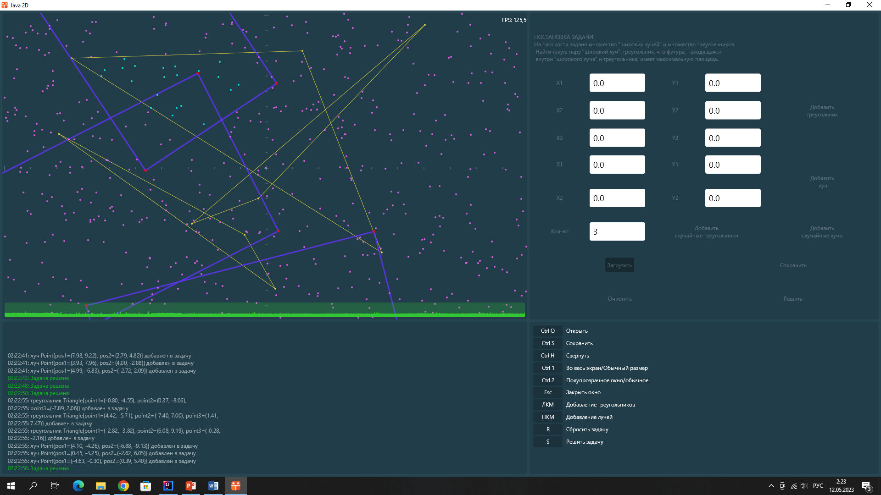
Решение задачи

Slide 17
Спасибо за внимание!

